Slide 1
Comment négocier et prospecter des clients B2B ?

Slide 2
Samir Hafiz
Directeur Général de HPE

Slide 3
Vous avez plus de chance d’accrocher votre potentiel client en lui expliquent le Why de votre entreprise que le What.
- Quelle est le WHY de votre entreprise?

Slide 4
IDENTIFIER VOTRE CŒUR DE CIBLE
Identifier le marché est une étape essentielle à votre prospection. Elle permet de connaître votre cœur de cible et prioriser vos efforts de prospection. Connaître votre marché vous permettra également de composer votre base prospects.
Pour y parvenir, les Solutions d’Intelligence Commerciale définissent en quelques clics la typologie de vos clients et prospects par :
Segmentation financière : tranche et évolution du chiffre d’affaires, risque financier, levée de fond, résultat net, CA à l’export…
Segmentation marché : ciblage sémantique, secteur d’activité, date de création, tranche et évolution d’effectif, nombre d’établissements, forme juridique…
Typologie : exportateurs/importateurs, e-commerçants et VPCistes, entreprise familiale, B2B/B2C, …
Similitude : analyse de la base clients actuelle pour extrapoler des modèles ou « clusters » d’entreprises similaires
Plus votre marché est vaste par rapport à votre capacité de traitement commercial, plus vous pouvez utiliser des critères avancés pour cibler votre marché.

Slide 5
ENRICHIR VOTRE CONNAISSANCE PROSPECT
Accédez à des informations-clés mises à jour quotidiennement :
La présentation détaillée de l’entreprise et son positionnement sur son marché
La présentation des liens capitalistiques et la liste de ses dirigeants
Les données légales, économiques et financières issues de sources officielles
L’actualité de la société sur le web, les blogs, les réseaux sociaux et les salons
Le recensement des contacts professionnels (nom, poste, compétence)
Les offres d’emploi et les appels d’offres en cours
Un nuage des mots-clés qui décrit la société à l’instant T
La liste des sociétés semblables, c’est-à-dire ses concurrents
Grâce à ces informations riches et contextualisées, analysez une société en moins de 5 minutes.
Une fois cette analyse réalisée, vous pouvez qualifier votre prospect et évaluer son potentiel pour ensuite adapter votre discours. Pour cela, vous devez nouer un dialogue de qualité avec votre interlocuteur, notamment en lui parlant de son activité, ses produits, son actualité.

Slide 6
Proposition de vente et information sur les prospects
Avoir une proposition unique de vente et s’assurez que les concurrents ne propose pas la même chose.
Pour mieux prospecter en B2B, vous devez exploiter des informations fiables et pertinentes. Ce sont ces informations qui vous permettent d’améliorer votre efficacité commerciale. Il est donc de votre devoir de mettre à jour régulièrement votre fichier de prospection.

Slide 7
CONTACTER LE BON INTERLOCUTEUR
Trouver le bon interlocuteur est la cerise sur le gâteau de tout commercial.
Votre objectif est donc d’identifier le contact décideur mais sans oublier les interlocuteurs pouvant intervenir dans le processus d’achat. En effet, n’oubliez pas d’intégrer les utilisateurs potentiels de votre produit et/ou service. Les utilisateurs sont, de manière générale, les premiers ambassadeurs de celui-ci.
Ainsi, adaptez la recherche du nombre d’interlocuteurs en fonction de la taille de vos prospects. Par exemple, si vous prospectez de grands comptes, il est préférable de multiplier les contacts commerciaux pour augmenter vos chances.

Slide 8
SAVOIR VOUS PRÉSENTER
Savoir présenter votre société et vos services en moins d’une minute est primordiale. Un prospect a une capacité d’attention de seulement 8 secondes alors si votre présentation est trop longue, c’est une vente perdue assurée.
Vous devez donc travailler une accroche attractive et par-dessus tout axée sur le bénéfice que votre prospect obtiendra s’il devient client. Pour cela, évitez les acronymes ou jargons trop spécifiques et, par-dessus tout, agrémentez votre présentation d’exemples de clients (idéalement dans le même secteur d’activité que votre prospect) et d’applications concrètes de votre produit ou service.
N’oubliez pas que ce qui s’explique clairement se comprend facilement.

Slide 9
S’ÉQUIPER D’UN CRM
Le CRM vous permet de centraliser vos informations et interactions avec vos prospects. Vous pouvez ainsi naviguer dans la mémoire commerciale de votre entreprise. Le CRM vous permet aussi et surtout de disposer d’informations à jour et qualifiées… À condition d’enrichir sa base proprement et régulièrement bien sûr !

Slide 10
SURVEILLER VOS CLIENTS ET PROSPECTS
Mettre votre périmètre de prospection sous surveillance vous permet de ne pas passer à côté d’une opportunité business. Il vous suffit de rester en alertes sur des critères mais aussi sur des événements comme un recrutement ou une nomination. Vous pouvez ainsi identifier plus facilement un projet ou un besoin à venir tant pour vos prospects que pour vos clients existants.

Slide 11
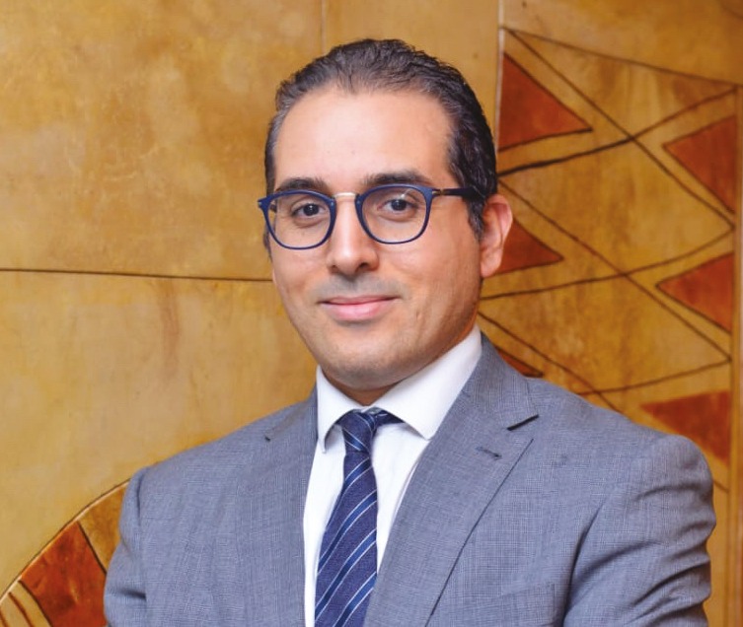
Youness Taghrichte
Directeur Général des achats chez Attijariwafa Bank

Slide 12
Comment aborder la négociation commerciale en BtoB?
Comprendre que le compromis n'est pas une solution durable ;
Partir des motivations profondes de votre client ;
Apprendre à devenir confortable dans l'incertitude ;
Reconnaître les scénarios de négociation désavantageux.

Slide 13
Impression de difficulté durant les négociation avec les grands groupes
Impression que le process est trop long et prend beaucoup de temps
Impression qu’il n’est pas possible de contractualisé avec les grands groupes B2B
Impression que les grands groupes sollicite seulement de grande entreprises pour travailler avec eux.

Slide 14
Il y a toujours un besoin chez les grands groupes, parfois connu et parfois non connu par le groupe lui-même. Pour cela il faut toujours avoir confiance et présenter son produit/service.
Durant les négociations il est important de :
Connaitre son produit/service
Approfondir et donner des détails
S’adresser au bon interlocuteurs
Avoir un PUV
Ne pas sous-évaluer ou surévaluer son produit/service

Slide 15
Toujours garder en tête que le grand groupe se pose cette question:
« What is in it for me ? »

Slide 16
Grader en tète 2 points lors des négociations (Prix)
A qui vous donner l’information
A quel moment donner l’information

Slide 17
Merci

